Slide 1
无处可藏

Slide 2
无处可藏
上帝不存在？
唯物论
唯心论
相对论
唯己论
Notes:
2

Slide 3
无处可藏
创1:1 起初 神创造天地。
罗1:20 自从造天地以来, 神的永能和神性是明明可知的, 虽是眼不能见, 但借着所造之物就可以晓得, 叫人无可推诿。
Notes:
3

Slide 4
无处可藏
我不是罪人？
罪的代表性
人的标准
神的标准
– 遗传
– 行为
– 动机
Notes:
4

Slide 5
无处可藏
罗3:23 因为世人都犯了罪， 亏缺了 神的荣耀，
Notes:
5

Slide 6
无处可藏
人都要死
你认为的死
圣经说的死
Notes:
6

Slide 7
无处可藏
罗6:23 因为罪的工价乃是死；
来9:27 按着定命, 人人都有一死, 死后且有审判。
Notes:
7

Slide 8
无处可藏
人都要死
你认为的死
圣经说的死
阴间和乐园
上帝的愤怒
Notes:
8

Slide 9
无处可藏
Then how??
Notes:
9

Slide 10
无处可藏
耶稣为我们做了什么?
流血
死
复活
Notes:
10

Slide 11
无处可藏
腓2:6-11 他本有 神的形像, 不以自己与 神同等为强夺的, 反倒虚己, 取了奴仆的形像, 成为人的样式。既有人的样子, 就自己卑微, 存心顺服, 以至于死, 且死在十字架上。
Notes:
11

Slide 12
无处可藏
腓2:6-11 所以 神将他升为至高, 又赐给他那超乎万名之上的名, 叫一切在天上的、地上的和地底下的, 因耶稣的名无不屈膝, 无不口称耶稣基督为主, 使荣耀归与父 神。
Notes:
12

Slide 13
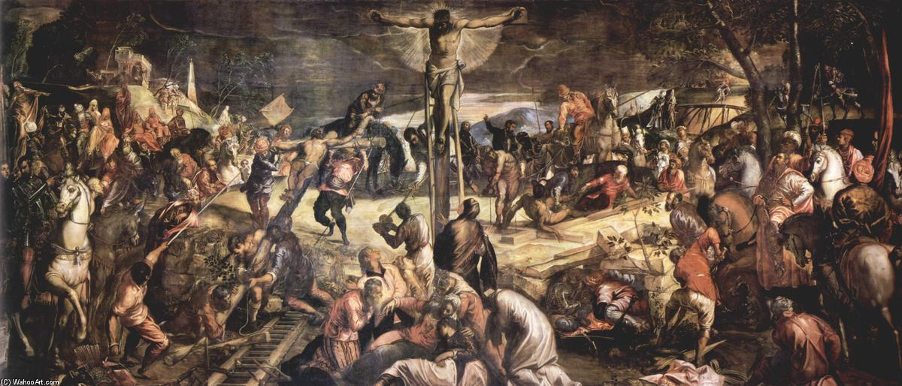

Slide 14
无处可藏
耶稣的身份
完全的人
真神
上帝之子
Notes:
14

Slide 15
无处可藏
彼前2:22 他并没有犯罪, 口里也没有诡诈。
太16:16 西门彼得回答说: “你是基督， 是永生 神的儿子。”
Notes:
15

Slide 16
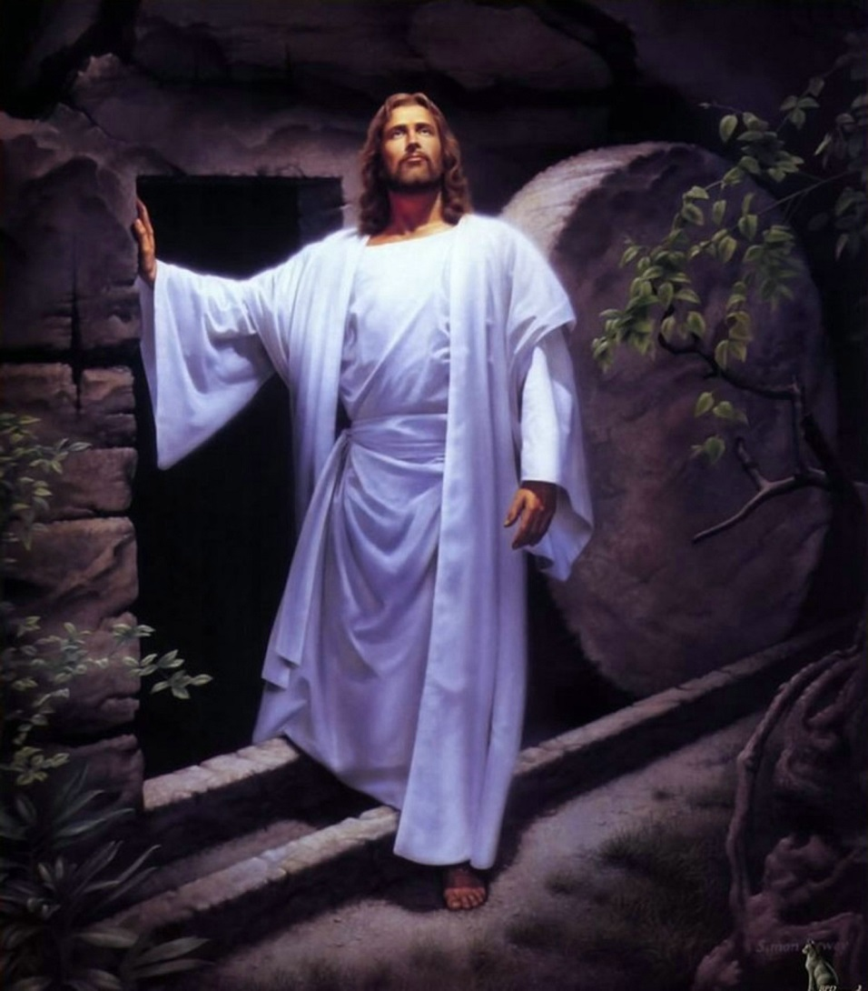

Slide 17
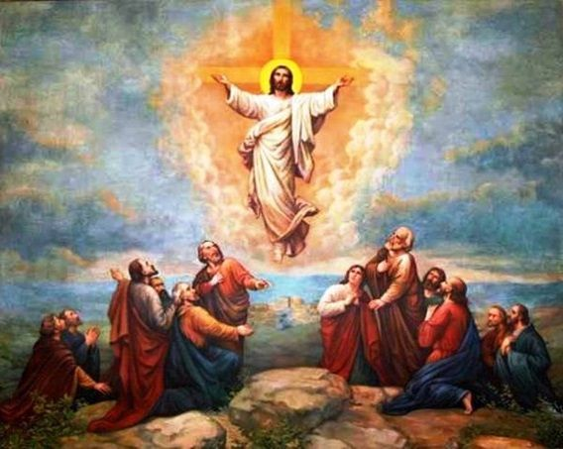

Slide 18
无处可藏
上帝爱你
阳光雨露
一息尚存
赐下救主
永生有份
长阔高深
Notes:
18

Slide 19
无处可藏
我不需要上帝？
真正的平安
人生的方向
自我的价值
活出人样来
Notes:
19

Slide 20
无处可藏
约3:16 神爱世人, 甚至将他的独生子赐给他们, 叫一切信他的, 不至灭亡, 反得永生。
Notes:
20

Slide 21
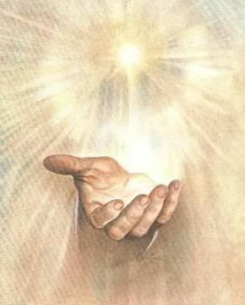

Slide 22
无处可藏
思考
你从哪里来？
你往哪里去？
你为什么在这里？
Notes:
22

